Slide 1
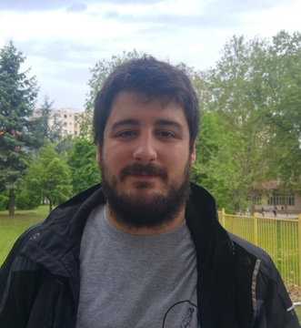
Избор у звање истраживач сарадник
Кандидат: Давид Кнежевић
Година рођења: 1988.
Основне студије: Природно-математички факултет у Новом Саду (2007-2011) , просек 10,00.
Мастер студије: Природно-математички факултет у Новом Саду (2011-2012) , просек 9,93.
Докторске студије: Природно-математички факултет у Новом Саду (2012- ) , академске докторске студије физике, одобрена и предата докторска дисертација насловљена: „Експериментално одређивање параметара нуклеарне структуре активационим техникама.“
Одабрани научни радови:
D. Knežević, N. Jovančević, M. Krmar, J. Petrović, Modeling of neutron spectrum in the gamma spectroscopy measurements with Ge-detectors, Nuclear Instruments and Methods in Physics Research Section A, Volume 833, 23-26, 2016. M21
Anđelić B., Knežević D., Jovančević N., Krmar M., Petrović J., Toth A., Medić Ž., Hansman J., Presence of neutrons in the low-level background environment estimated by the analysis of the 595.8 keV gamma peak, Nuclear Instruments and Methods in Physics Research Section A, Volume 852, 80-84, 2017. M21
D. C. Vu, A. M. Sukhovoj, S. Zeinalov, N. Jovančević, D. Knežević, M. Krmar, A. Dragić, Representation of radiative strength functions within a practical model of cascade gamma decay, Physics of Atomic Nuclei, Vol. 80(2), 237-250, 2017. M23
Knezevic, D., Jovancevic, N., Sukhovoj, A. M., & Mitsyna, L. V. (2018). Testing the modified dependence of the radiative strength function on different excitation energies in the light nucleus 28Al. Journal of Research in Physics, 39(1), 47-63. M52
Комисија: др Владимир Удовичић (ИФ), др Александар Драгић (ИФ), др Миодраг Крмар (ПМФ у Новом Саду)

